Slide 1
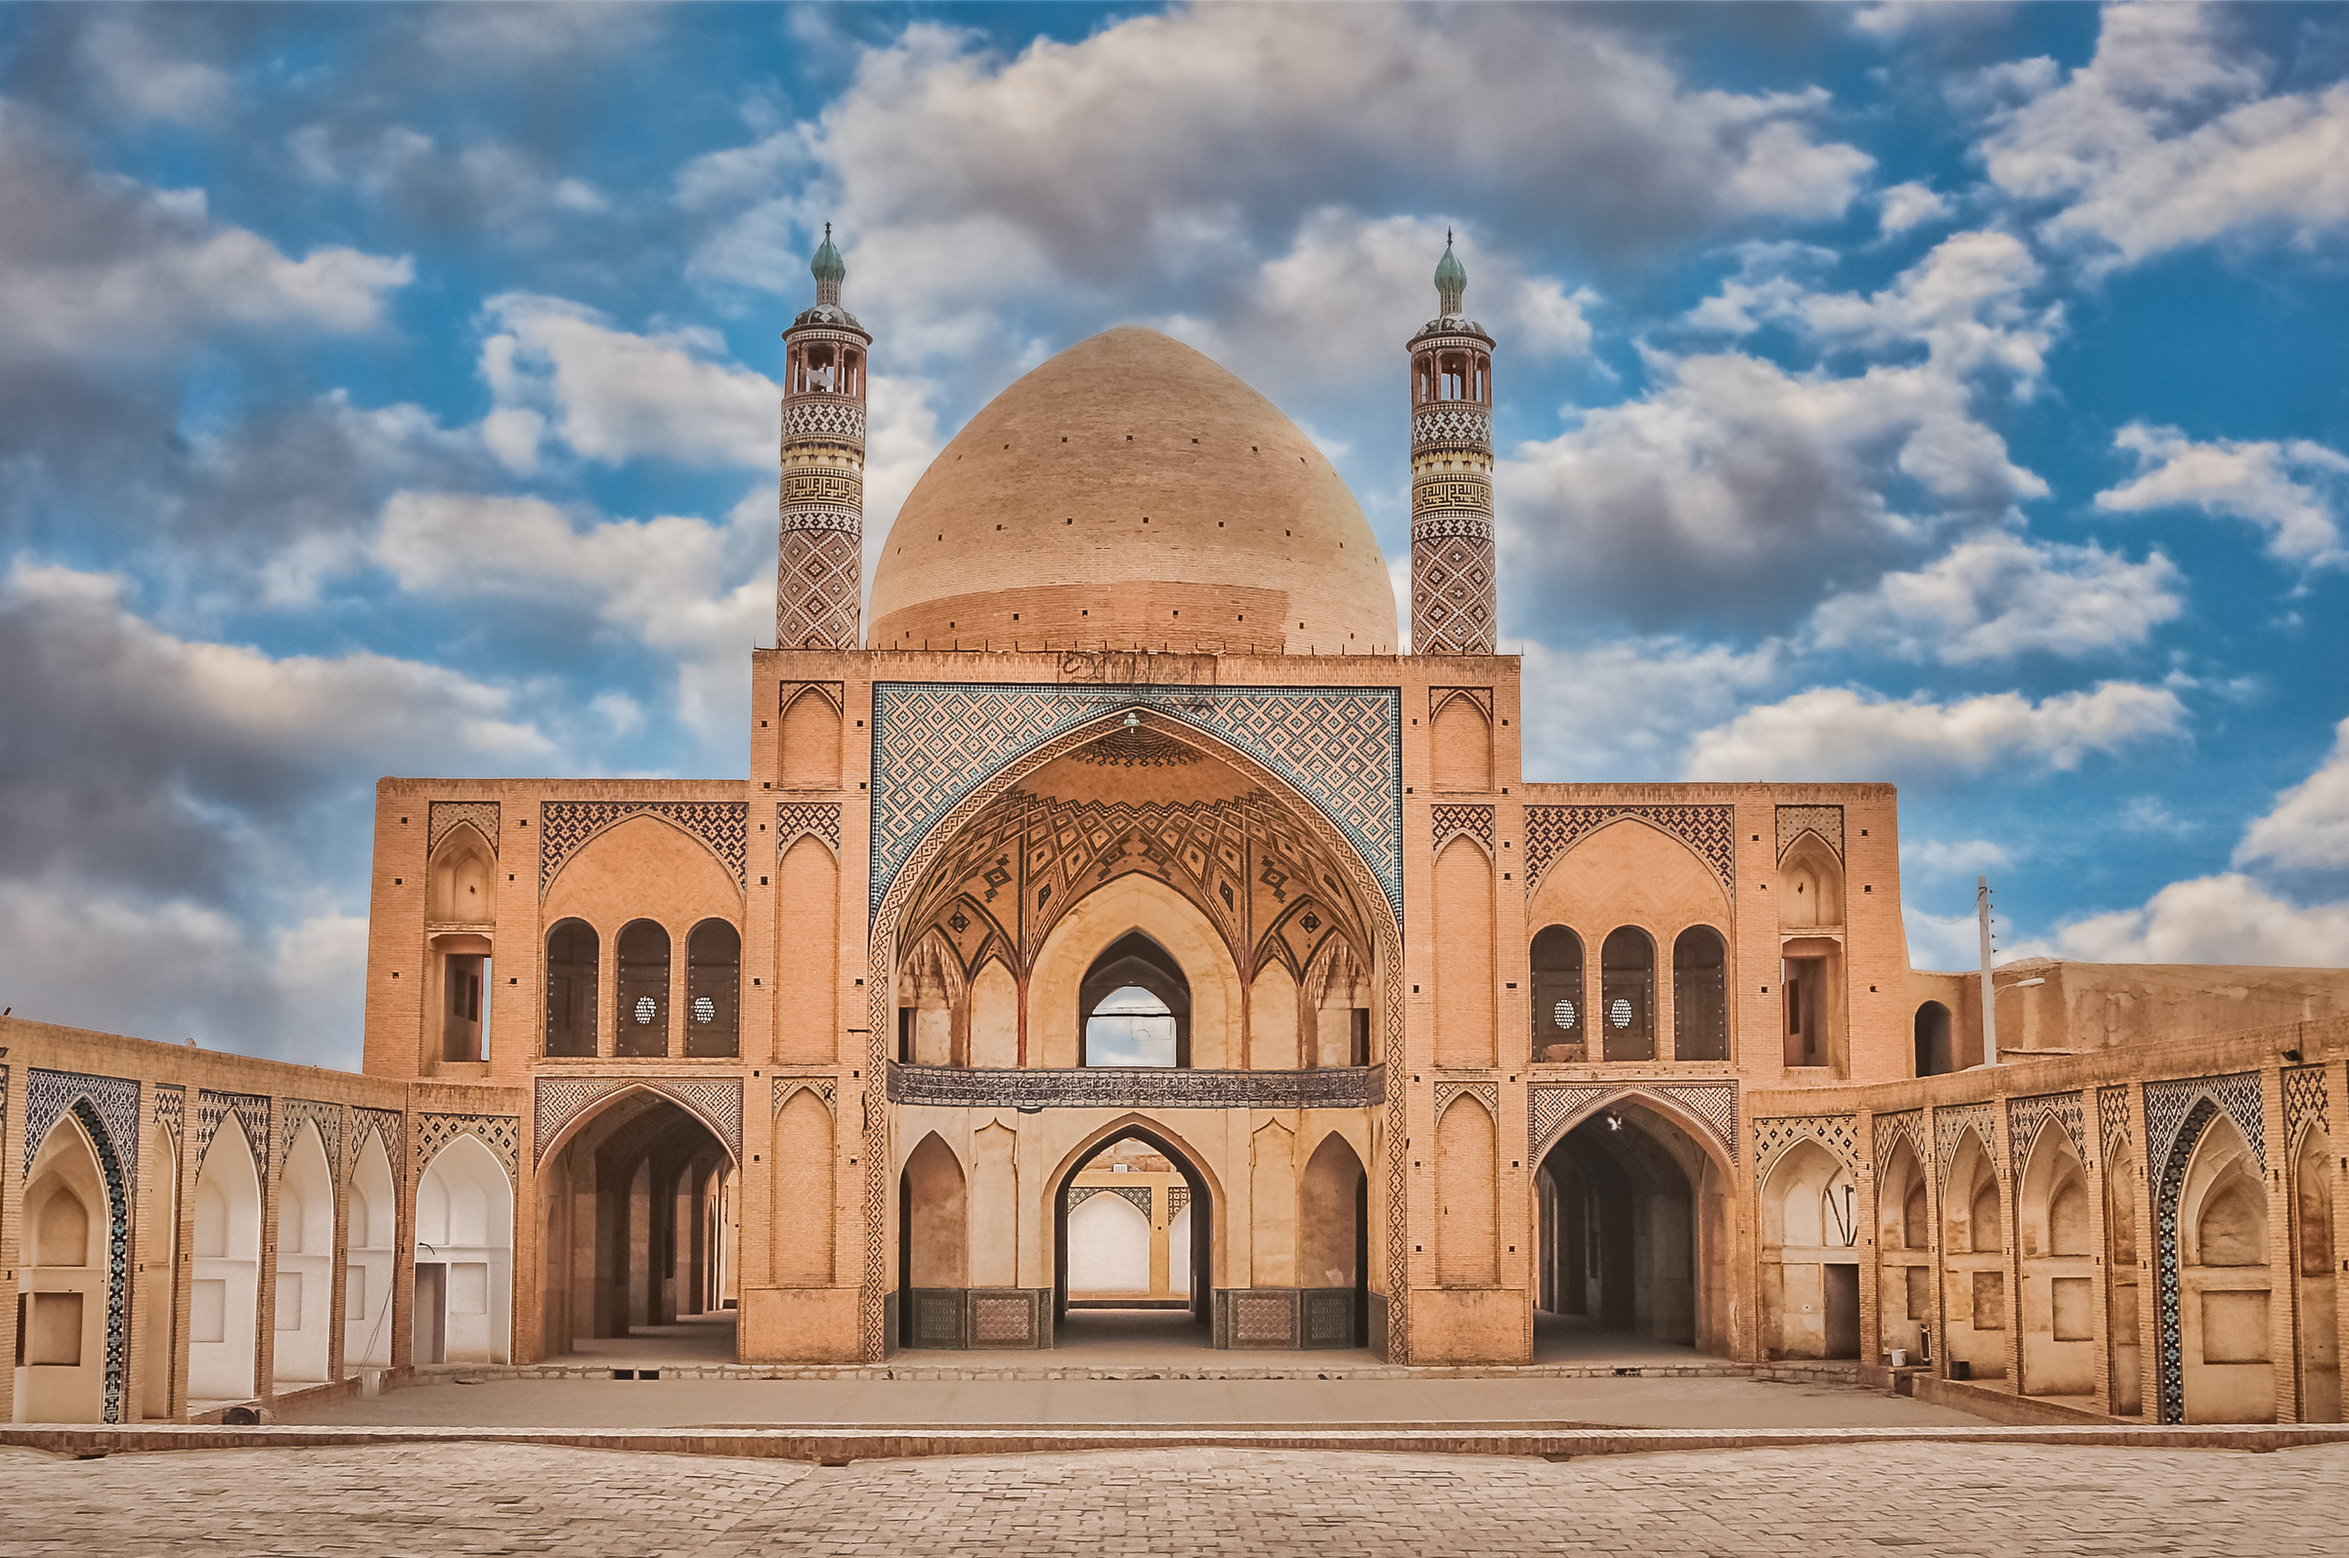

Írán před a po roce 1979
ERIK BRICEŇO SCOTT, HOLZMANNOVÁ ANNA

Slide 2
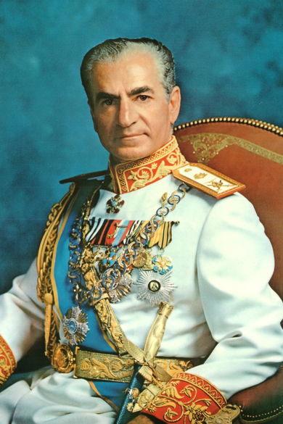
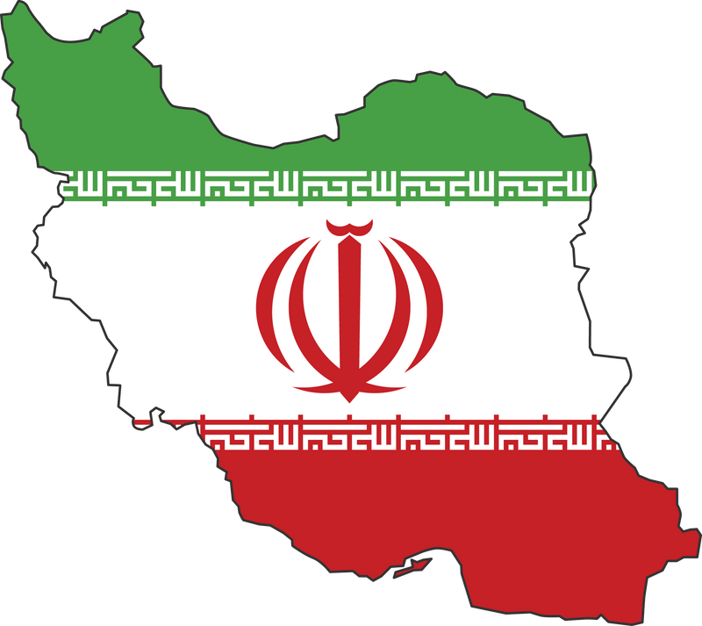
Írán před rokem 1979
MUHAMMAD REZA PAHLAVÍ
VLÁDCE: ŠÁH MUHAMMAD REZA PAHLAVÍ
PROSAZOVAL MODERNIZACI, SEKULARISMUS A ZÁPADNÍ ZPŮSOB ŽIVOTA
SILNÉ SPOJENECTVÍ SE ZÁPADEM – ZEJMÉNA SE SPOJENÝMI STÁTY A IZRAELEM
ÍRÁN DOSTÁVAL ZBRANĚ, FINANČNÍ PODPORU A BYL KLÍČOVÝM SPOJENCEM ZÁPADU
NA BLÍZKÉM VÝCHODĚ
CÍLE: EKONOMICKÝ RŮST, MODERNÍ INFRASTRUKTURA, INDUSTRIALIZACE

Slide 3
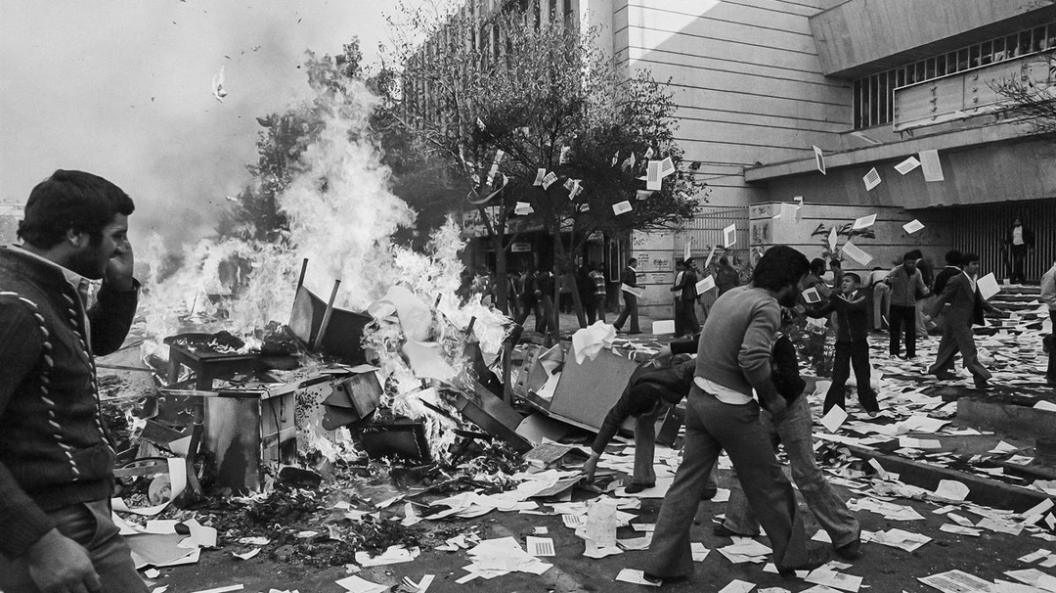
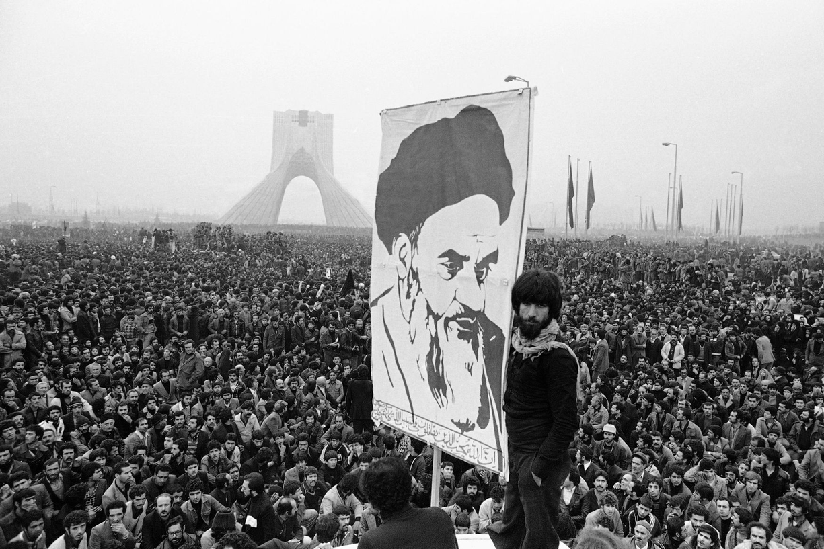
Revoluce a role Chomejního
AYATOLLÁH RÚHOLLÁH CHOMEJNÍ KRITIZOVAL ŠÁHA, AMERICKÝ
VLIV A SEKULARIZACI.
DOKÁZAL SPOJIT RŮZNÉ SKUPINY – TRADIČNÍ, NACIONALISTY
I LEVICI.
1979: MASOVÁ REVOLUCE, ŠÁH UPRCHL, CHOMEJNÍ PŘEVZAL MOC
→ VZNIK ISLÁMSKÉ REPUBLIKY.
REVOLUCE ZNAMENALA RADIKÁLNÍ ZMĚNU IDENTITY STÁTU:
STÁT ISLÁMSKÝ, ANTIIMPERIALISTICKÝ
Okamžité ukončení spojení s USA a Izraelem
Obsazení americké ambasády a rukojmí na více než rok

Slide 4
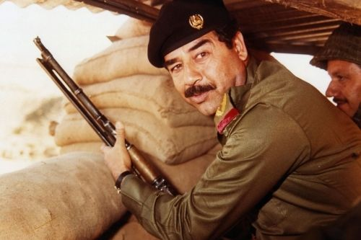
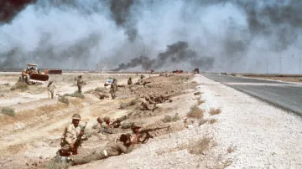

SADDÁM HUSAJN
Válka s Irákem
VÁLKA 1980–1988 PROTI IRÁKU VEDENÉMU SADDÁMEM HUSAJNEM.
USA A ARABSKÉ STÁTY PODPOROVALY IRÁK → ÍRÁN VNÍMAL ZRADU.
KONFLIKT POSÍLIL REVOLUČNÍ IDENTITU: MUČEDNICTVÍ, NÁRODNÍ HRDOST,
OBRANA ISLÁMU.
UPEVNĚNÍ TEOKRATICKÉHO MODELU STÁTU:
NEJVYŠŠÍ VŮDCE (AJATOLLÁH) NAD PREZIDENTEM I PARLAMENTEM
PODPORA ŠÍITSKÝCH SKUPIN V REGIONU (HIZBALLÁH, HÚSÍOVÉ)

Slide 5
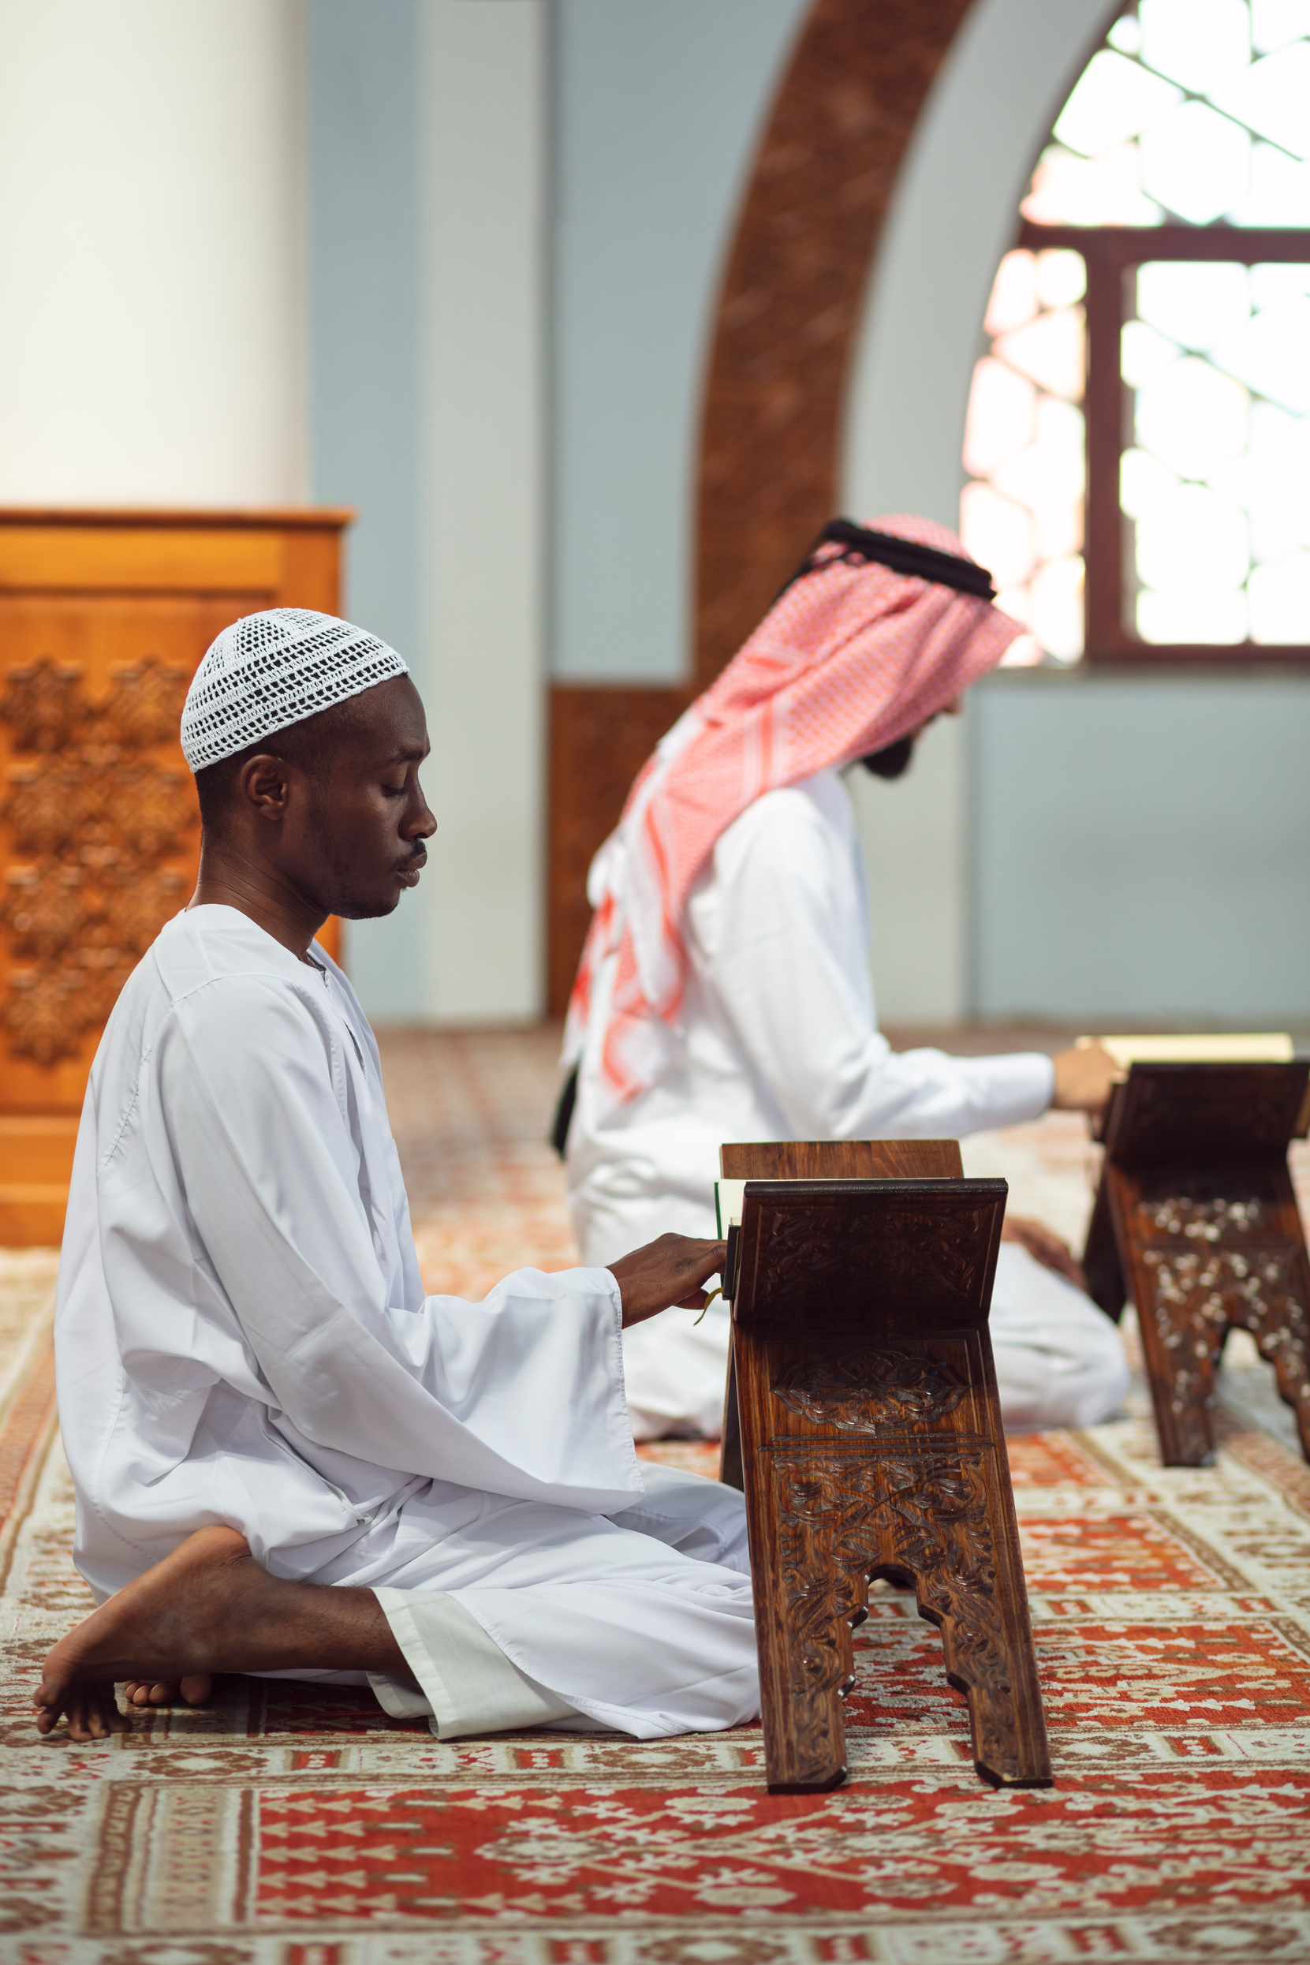




Geopolitický obrat – od pilíře Západu k jeho protivníkovi
PO REVOLUCI SE ÍRÁN STAL IDEOLOGICKÝM PROTIVNÍKEM USA A IZRAELE.
PŘECHOD OD PRAGMATICKÉ DIPLOMACIE K IDEOLOGICKÉ ZAHRANIČNÍ POLITICE.
„EXPORT REVOLUCE“ – PODPORA ŠÍITSKÝCH MENŠIN A OZBROJENÝCH SKUPIN V LIBANONU,
IRÁKU, SÝRII, JEMENU.
PROXY VÁLKY UMOŽŇUJÍ REGIONÁLNÍ VLIV BEZ OTEVŘENÉ OKUPACE.

Slide 6


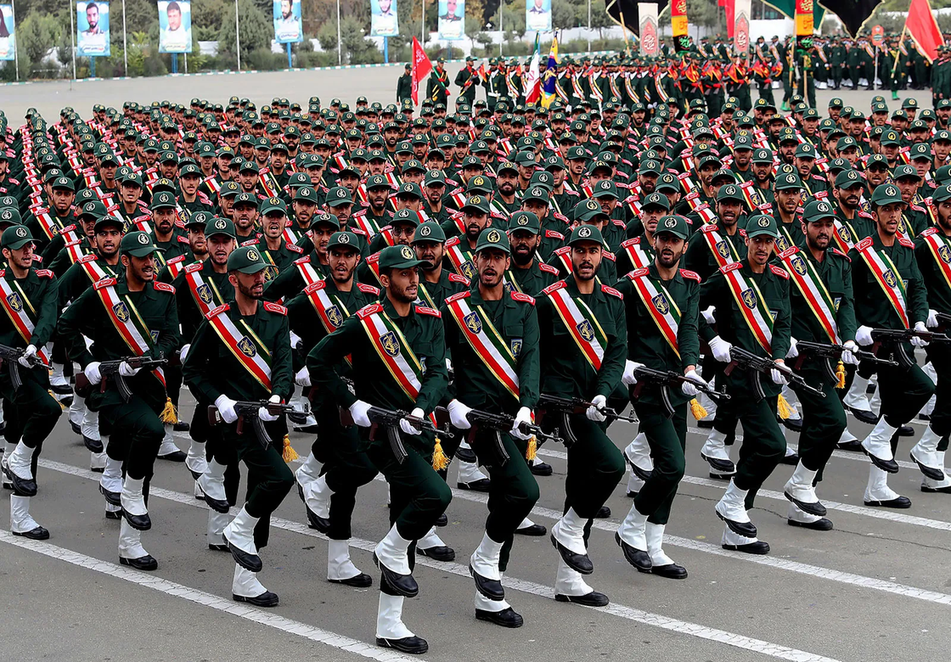
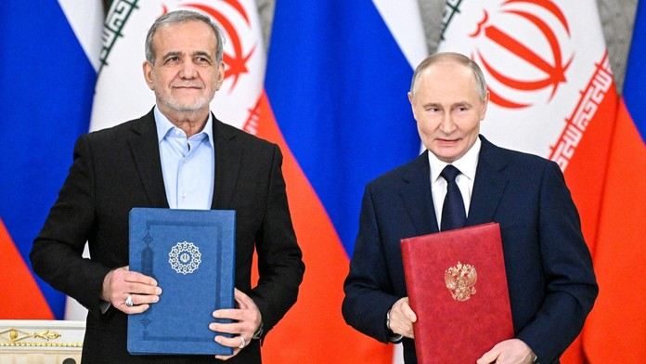

Nové aliance a změna vojenské strategie
SPOJENECTVÍ: RUSKO (VOJENSKÁ SPOLUPRÁCE, SÝRIE), ČÍNA (ROPA, INVESTICE, DIPLOMATICKÉ KRYTÍ).
ARMÁDA:
ZA ŠÁHA KLASICKÁ, PROFESIONÁLNÍ, NA AMERICKÉ TECHNICE
PO REVOLUCI VZNIKLA REVOLUČNÍ GARDA (IRGC), OBROVSKÝ VLIV VOJENSKÝ, POLITICKÝ I EKONOMICKÝ
SPECIALIZACE NA ASYMETRICKÉ VÁLKY, RAKETY, DRONY, PODPORU MILIC
ÍRÁNSKÝ PREZIDENT MASÚD PEZEŠKJÁN

Slide 7

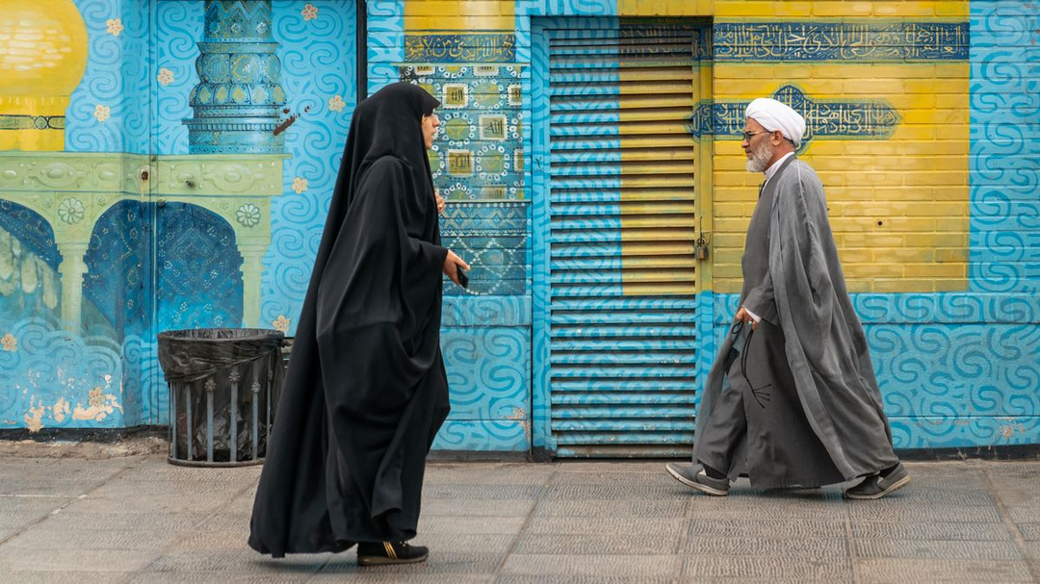
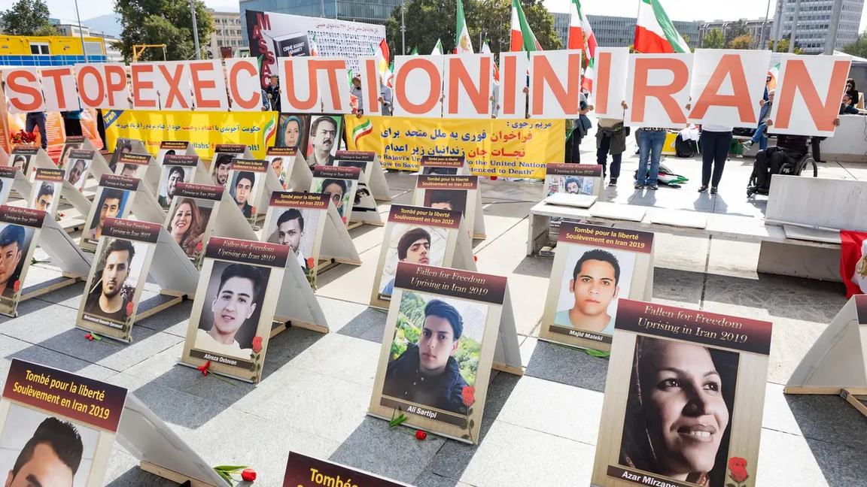
Závěr – obrat identity státu
Z PROZÁPADNÍHO SEKULÁRNÍHO SPOJENCE → NÁBOŽENSKÝ A IDEOLOGICKÝ PROTIVNÍK USA A IZRAELE.
ZE STABILIZÁTORA REGIONU → ARCHITEKT NESTABILITY.
Z PRAGMATICKÉHO STÁTU → REVOLUČNÍ MOCNOST.
ÍRÁN NECHCE BÝT „DRUHÝM ZÁPADEM“, ALE PŘEDSTAVITELEM VLASTNÍ ISLÁMSKÉ CIVILIZACE A LÍDREM ODPORU PROTI ZÁPADU

Slide 8
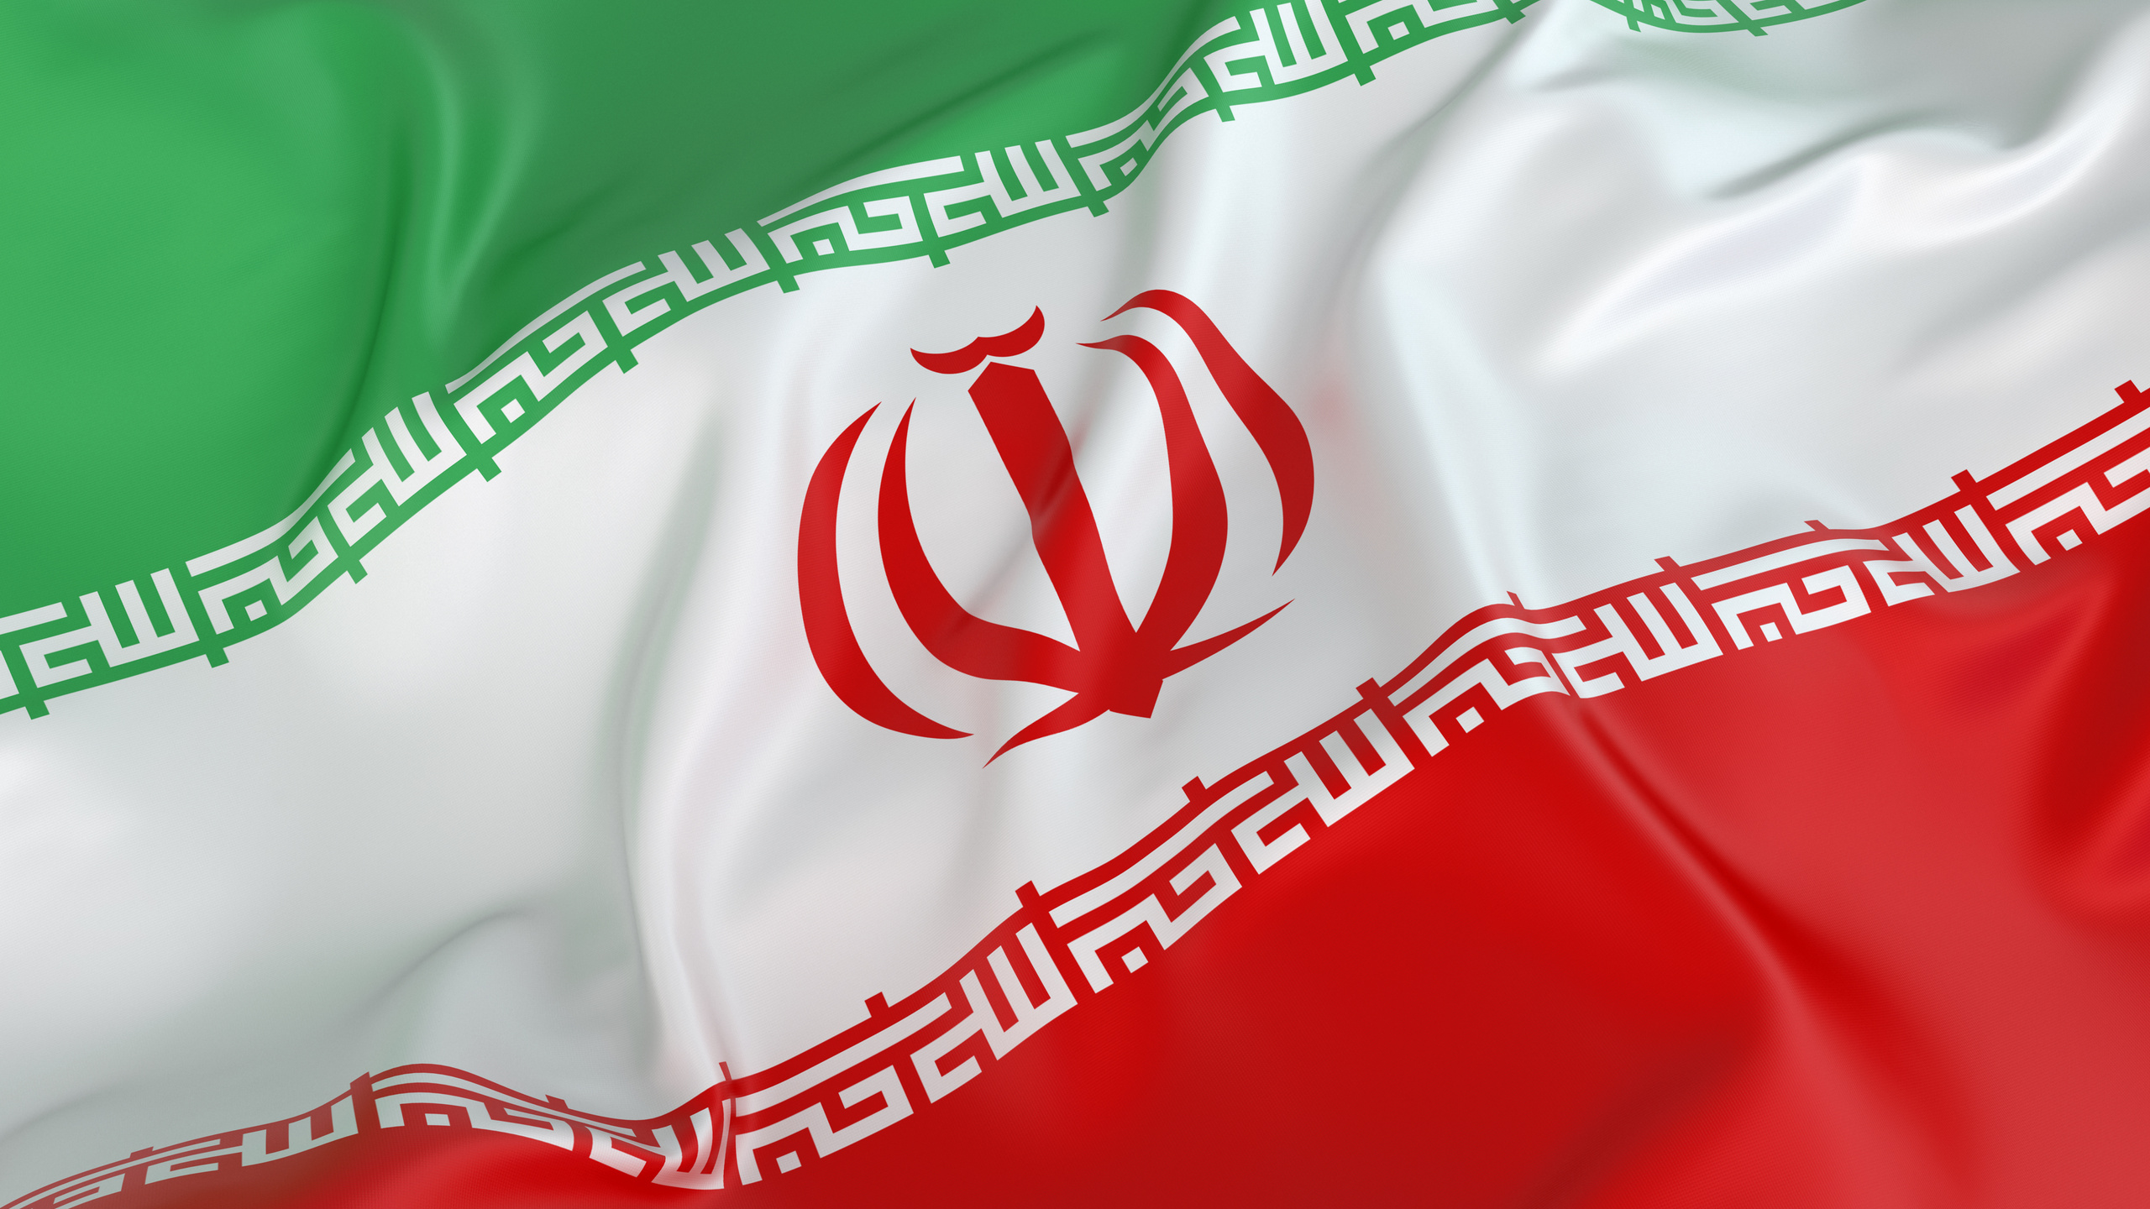
Děkujeme za vaši pozornost :)

